Slide 1
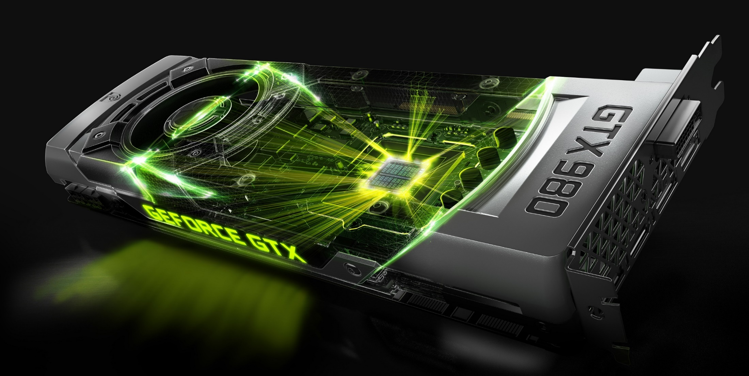
Видеокарта

Slide 2
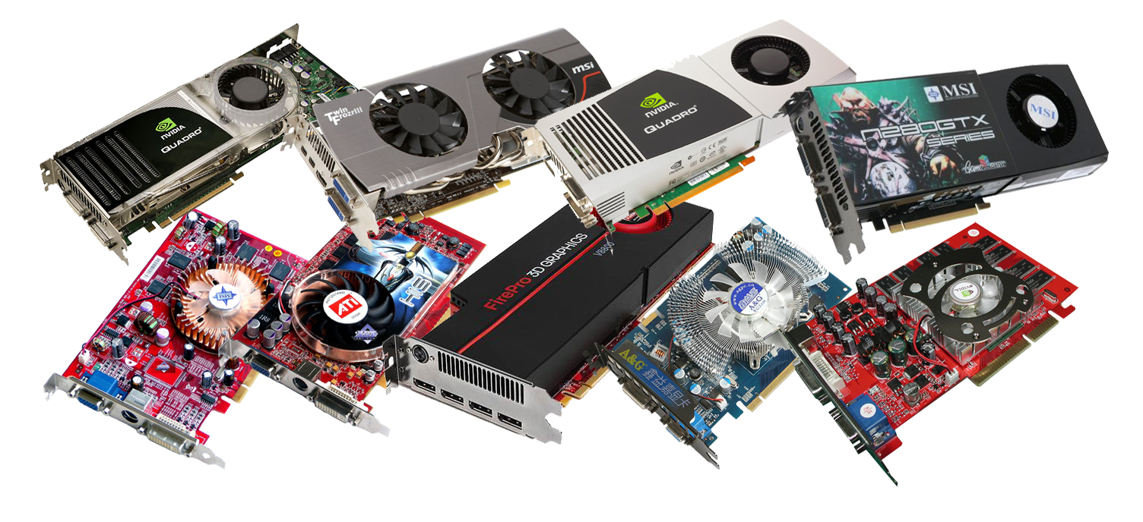
Видеокарта
Определение
Видеокарта — это устройство, преобразующее графический образ, который хранится как содержимое памяти компьютера, в форму, пригодную для дальнейшего вывода на экран монитора.

Slide 3
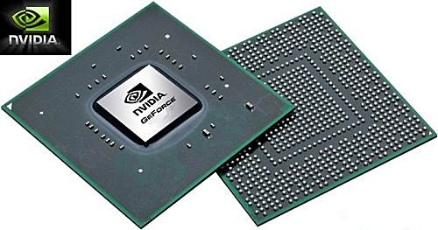
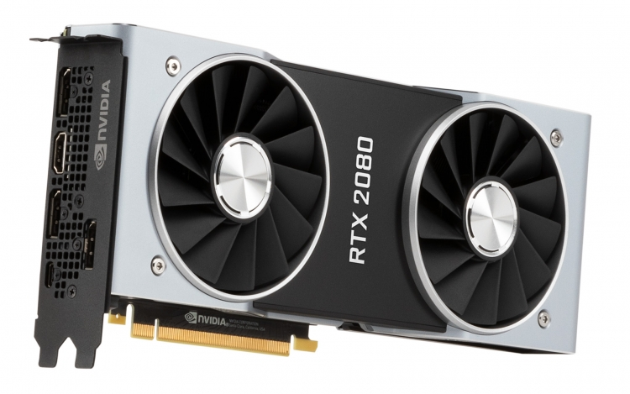
Видеокарта
Виды видеокарт
Интегрированная
Дискретная

Slide 4
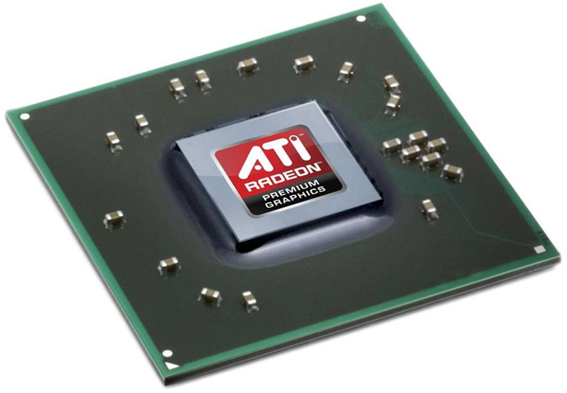
Видеокарта
Интегрированная видеокарта
Интегрированная видеокарта (или встроенная видеокарта) — является неотъемлемой частью материнской платы или центрального процессора, то есть она встроена в них.
Наличие интегрированного видео уменьшает стоимость и энергопотребление компьютера, однако они имеют ограниченную производительность (часто не имеют собственной видеопамяти и используют ОЗУ компьютера).

Slide 5
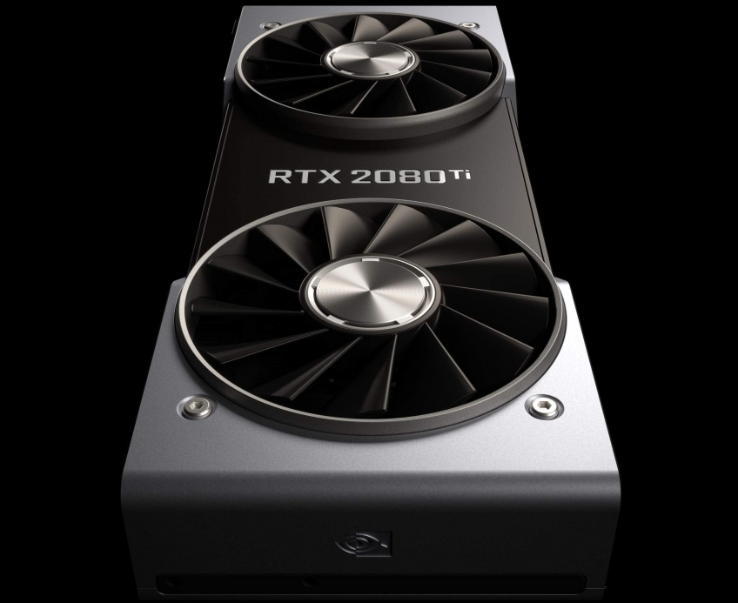
Видеокарта
Дискретная видеокарта
Дискретная видеокарта представляет собой отдельную плату расширения, устанавливаемую в специальный слот на материнской плате. Она имеет в себе все необходимое для полноценной работы.
Благодаря этому, она может иметь высокую производительность, позволяющую использовать ее в «тяжелых» графических приложениях и играх.
Главными минусами является ее стоимость и энергопотребление.

Slide 6
Видеокарта
Основные характеристики
Интерфейс;
Тактовая частота графического процессора;
Частота видеопамяти;
Объем видеопамяти;
Тип видеопамяти;
Ширина (разрядность) шины видеопамяти;
Поддержка технологии SLI / CrossFire;
Разъемы;
Размеры видеокарты;
Система охлаждения.

Slide 7
Видеокарта
Интерфейс
Интерфейс — служит для передачи данных между 3D-ускорителем и центральным процессором. В настоящее время стандартом является шина PCI Express (PCI-E) разных версий.
PCI-E 1.0
PCI-E 2.0
PCI-E 3.0
Разные версии интерфейса PCI Express совместимы между собой, но каждая следующая версия интерфейса имеет вдвое большую пропускную способность. Если видеоадаптер имеет интерфейс PCI- E 2.0, а установлен в слот PCI-E 1.0, то работать он будет как PCI-E 1.0.

Slide 8
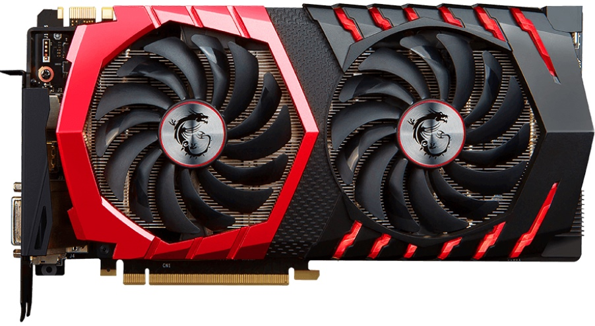
Видеокарта
Тактовая частота
Тактовая частота видеопроцессора — сильно влияет на производительность видеоадаптера, чем она выше, тем быстрее он работает и тем больше его тепловыделение. Измеряется частота в мегагерцах.
Именно поэтому, увеличение рабочей частоты GPU является одним из способов разгона видеокарты.

Slide 9
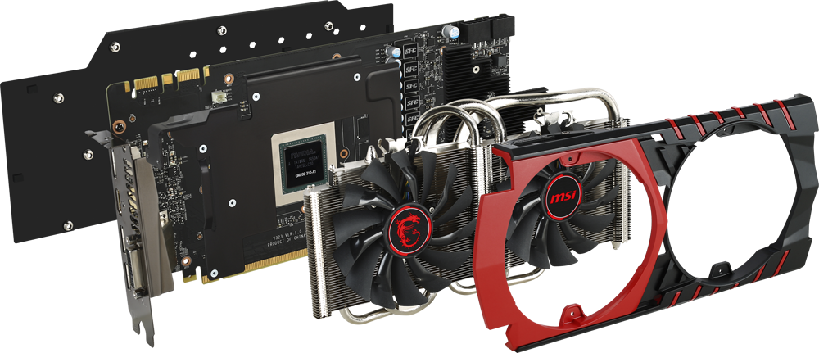
Видеокарта
Частота видеопамяти
Частота видеопамяти — измеряется в мегагерцах, и чем она выше, тем быстрее работает подсистема памяти. Так же является одним из способов ускорить работу видеокарты.

Slide 10
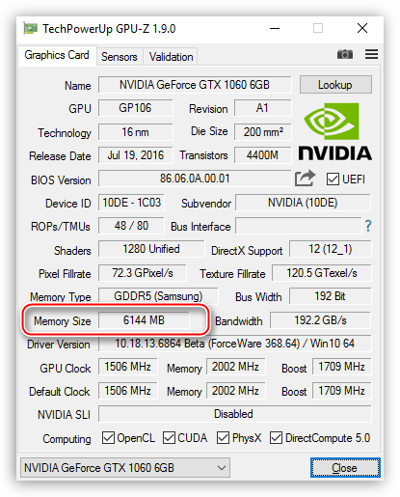
Видеокарта
Объем видеопамяти
Объем видеопамяти — сколько памяти установлено на плате и доступно для хранения данных. В настоящее время измеряется в гигабайтах и чем ее больше, тем лучше. Однако на самом деле не все так просто, поскольку есть определенный предел, после которого дальнейшее наращивание объема памяти не приводит к увеличению скорости работы.

Slide 11
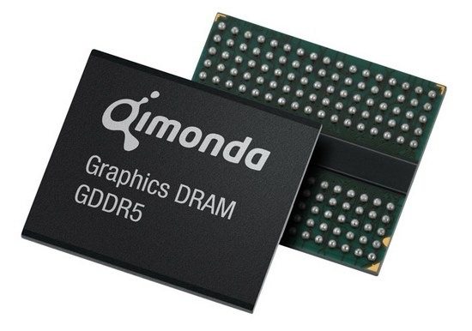
Видеокарта
Тип видеопамяти
Сейчас используется несколько типов памяти применяющиеся в видеокартах. В современных видеокартах может применяться как DDR, так и специально разработанная для использования в видеокартах память типа GDDR.
Чем более современный тип памяти, тем выше скорость ее работы. Самая быстрая на сегодняшний день это GDDR5, но она и самая дорогая, поэтому применяется в видеокартах верхнего ценового сегмента.

Slide 12
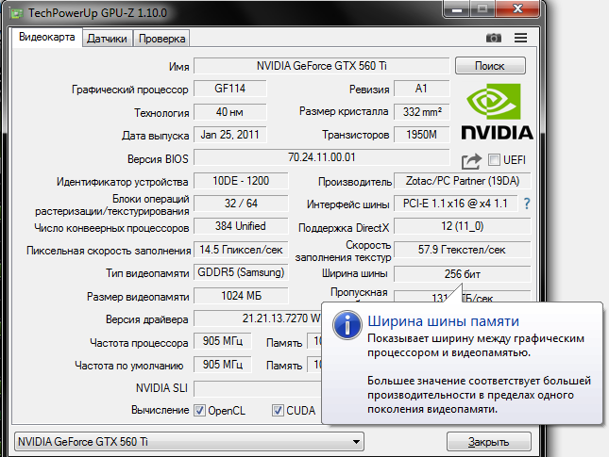
Видеокарта
Ширина шины памяти
Имеет большое влияние на пропускную способность памяти и следовательно на общую производительность видеокарты. Определяется числом бит данных передаваемых за один цикл. Чем ширина шины памяти больше, тем выше скорость работы.

Slide 13
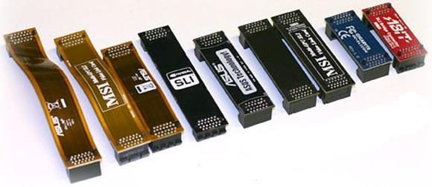
Видеокарта
Технологии SLI/CrossFire
Производительности всегда мало и графические адаптеры не являются исключением. Для тех, кому всегда мало, можно использовать технологии SLI или CrossFire.
Реализация очень простая, в компьютер устанавливается две и более видеокарты одновременно, которые работают параллельно. Технология SLI разработана для карточек NVIDIA, а CrossFire соответственно для AMD.

Slide 14
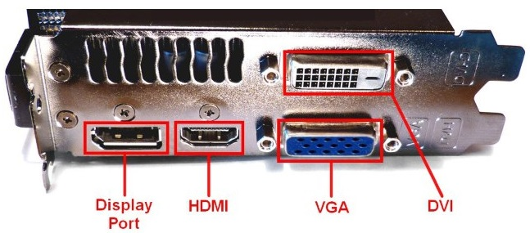
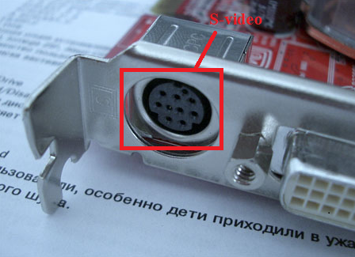
Видеокарта
Видео-разъемы
DVI;
HDMI;
DisplayPort;
D-Sub или VGA;
S-Video.

Slide 15
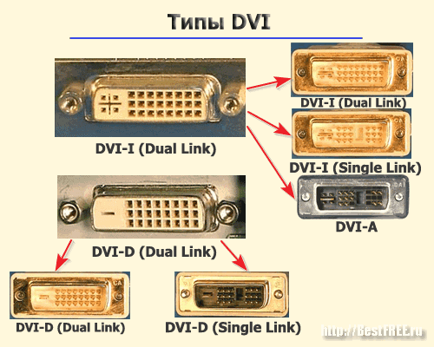
Видеокарта
DVI
DVI (Digital Visual Interface) — наиболее распространенный интерфейс, который бывает в трех вариантах: DVI-D (цифровой), DVI-A (аналоговый), DVI-I (комбинированный). В дискретных видеокартах обычно присутствует DVI-I, как наиболее универсальный.
Он позволяет с помощью специальных переходников выбирать цифровую или аналоговую форму подключения. Для подключения очень больших мониторов с разрешением больше чем 1920×1080 нужно чтобы использовалось двухканальное подключение, DVI Dual-link.

Slide 16
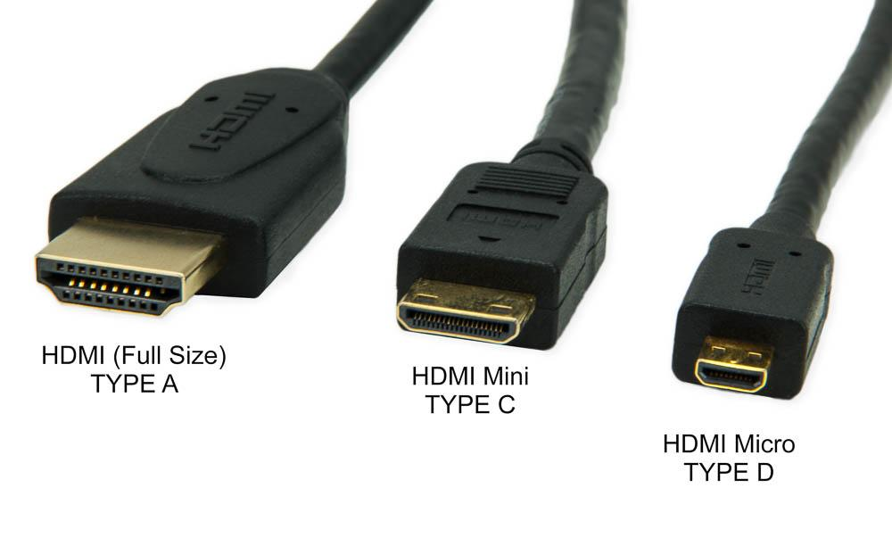
Видеокарта
HDMI
HDMI (High Definition Multimedia Interface) — цифровой интерфейс для передачи по одному кабелю изображения и звука.
Получил широкое распространение, в том числе в бытовых электроприборах. Имеет несколько версий различающихся производительностью и функционалом.
Если в видеокарте отсутствует выход HDMI, то можно воспользоваться переходником DVI-HDMI.

Slide 17
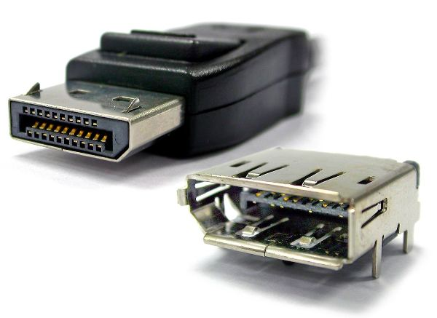
Видеокарта
DisplayPort
DisplayPort — еще один цифровой интерфейс для передачи мультимедиа с оригинальным разъемом, является конкурентом HDMI. Не требует лицензионных отчислений от производителя оборудования, поэтому имеет своих сторонников.

Slide 18
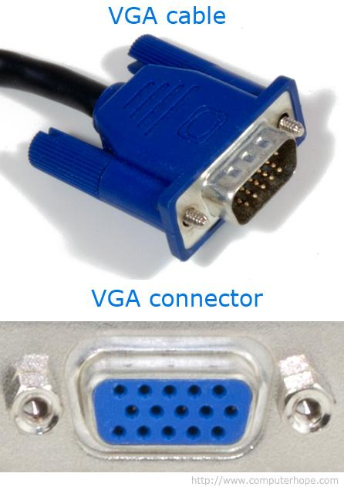
Видеокарта
D-Sub или VGA
D-Sub или VGA — являются аналоговыми разъемами для подключения мониторов, повсеместно распространенными до появления цифровых интерфейсов.
Если есть выбор, то лучше использовать цифровое подключение. Если в видеокарте только цифровые выходы, а в мониторе только аналоговые входы, то можно воспользоваться переходниками с цифровых интерфейсов на VGA.

Slide 19
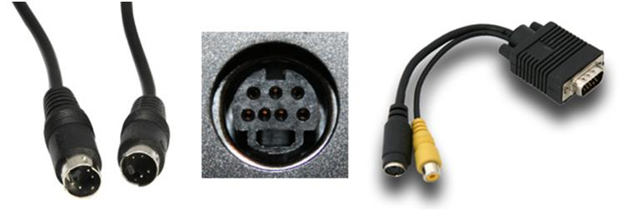
Видеокарта
S-Video
S-Video — устаревший аналоговый интерфейс, использовавшийся ранее для подключения компьютера к аналоговым телевизорам. Стоит использовать, только если телевизор старый и цифровые входы отсутствуют.

Slide 20
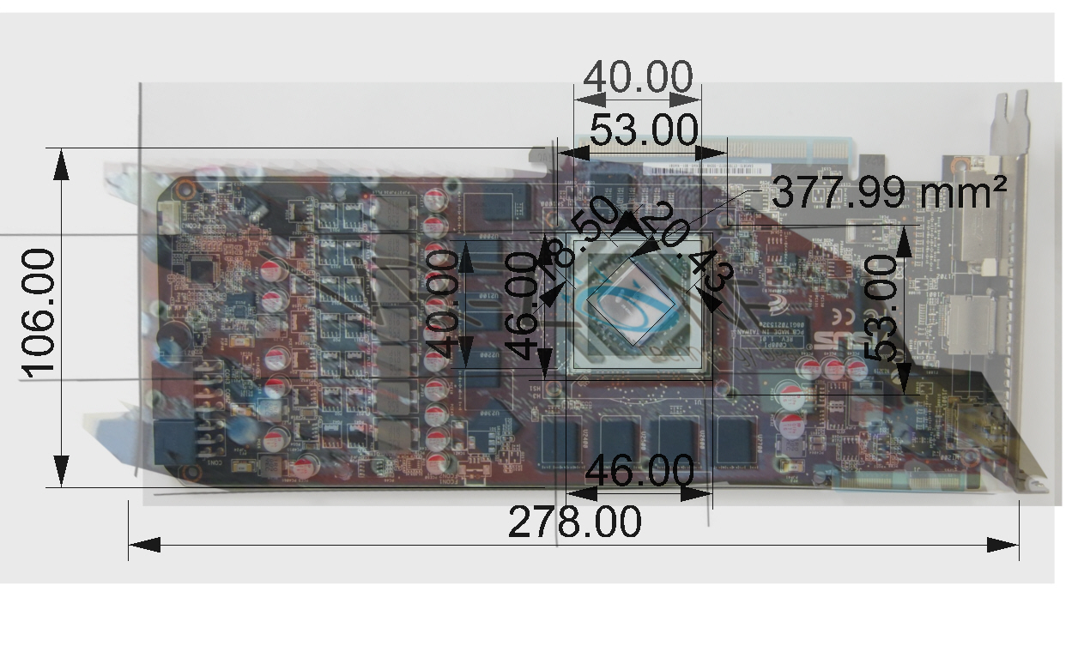
Видеокарта
Размер видеокарты
В зависимости от применяемого компьютерного корпуса физические размеры видеокарты могут стать ограничивающим фактором. Современные высокопроизводительные видеокарты могут иметь большие размеры и просто упереться в жесткие диски в тесном корпусе. К тому же применяемые системы охлаждения видеокарт довольно громоздки и могут занимать два и даже три слота.

Slide 21
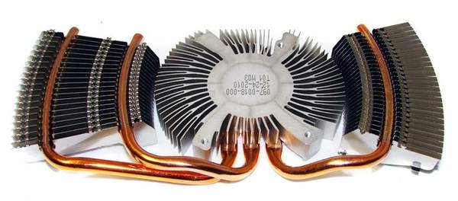
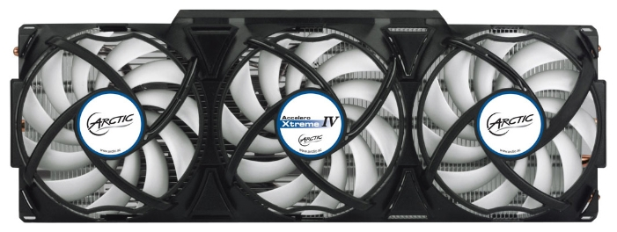
Видеокарта
Системы охлаждения
Для поддержания температуры видеокарты в приемлемых пределах применяются системы охлаждения. Они бывают двух основных типов: активные и пассивные.
Пассивные представляют собой простой радиатор, который рассеивает выделяемое картой тепло.
Активная система охлаждения дополняется кулером, хотя встречаются карты с водяным охлаждением. Кулер улучшает охлаждение, но увеличивает энергопотребление и шум.

